Slide 1
Inverse of a matrix and systems of linear equations
Kiril Kuzmin
October 31, 2022

Slide 2
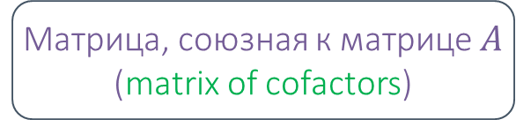
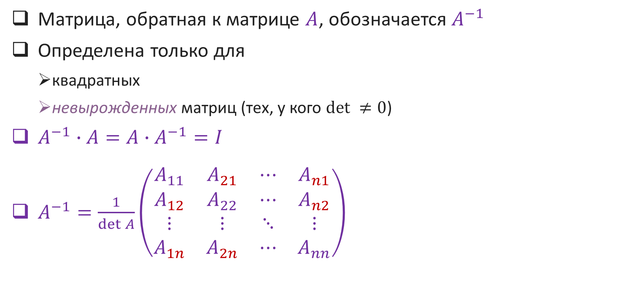
Обратная матрица
Матрица, обратная к матрице $A$, обозначается $A^{−1}$
Определена только для
  квадратных
  невырожденных матриц (тех, у кого $det ≠0$)
$A^{−1}∙A=A∙A^{−1}=I$
$A^{−1}=\frac{1}{\det{A}}\left(\begin{matrix}A_{11} & A_{21} & ⋯ & A_{n1} \\ A_{12} & A_{22} & ⋯ & A_{n2} \\ ⋮ & ⋮ & ⋱ & ⋮ \\ A_{1n} & A_{2n} & ⋯ & A_{nn}\end{matrix}\right)$
Матрица, союзная к матрице $A$ (matrix of cofactors)
Транспонированная матрица алгебраических дополнений

Slide 3
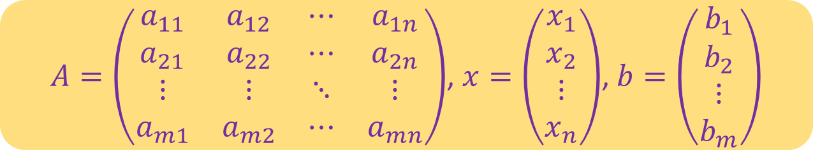
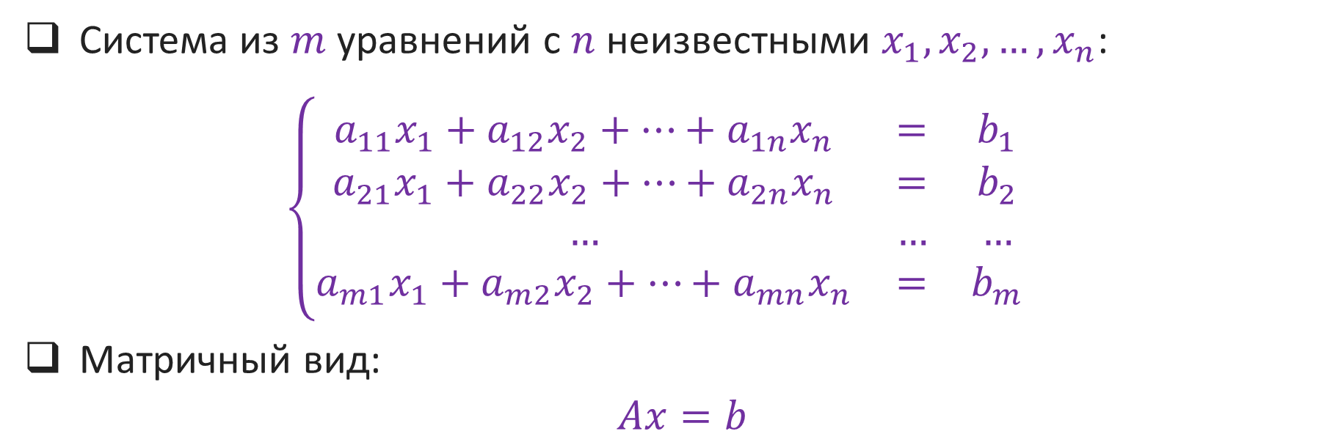
Системы линейных уравнений
Система из $m$ уравнений с $n$ неизвестными $x_{1},x_{2},…,x_{n}$:
$\left\{\begin{aligned}\begin{matrix}a_{11}x_{1}+a_{12}x_{2}+…+a_{1n}x_{n} & = & b_{1} \\ a_{21}x_{1}+a_{22}x_{2}+…+a_{2n}x_{n} & = & b_{2} \\ … & … & … \\ a_{m1}x_{1}+a_{m2}x_{2}+…+a_{mn}x_{n} & = & b_{m}\end{matrix}\end{aligned}\right.$
Матричный вид:
$Ax=b$
$A=\left(\begin{matrix}a_{11} & a_{12} & ⋯ & a_{1n} \\ a_{21} & a_{22} & ⋯ & a_{2n} \\ ⋮ & ⋮ & ⋱ & ⋮ \\ a_{m1} & a_{m2} & ⋯ & a_{mn}\end{matrix}\right)$, $x=\left(\begin{matrix}x_{1} \\ x_{2} \\ ⋮ \\ x_{n}\end{matrix}\right)$, $b=\left(\begin{matrix}b_{1} \\ b_{2} \\ ⋮ \\ b_{m}\end{matrix}\right)$

Slide 4
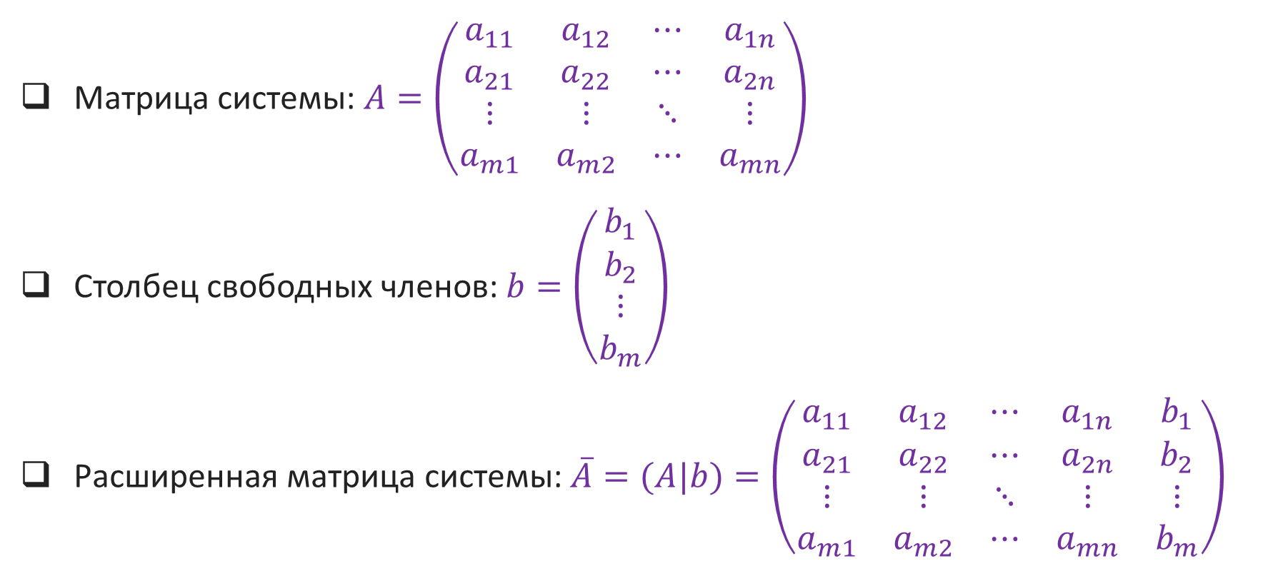
Расширенная матрица системы
Матрица системы: $A=\left(\begin{matrix}a_{11} & a_{12} & ⋯ & a_{1n} \\ a_{21} & a_{22} & ⋯ & a_{2n} \\ ⋮ & ⋮ & ⋱ & ⋮ \\ a_{m1} & a_{m2} & ⋯ & a_{mn}\end{matrix}\right)$
Столбец свободных членов: $b=\left(\begin{matrix}b_{1} \\ b_{2} \\ ⋮ \\ b_{m}\end{matrix}\right)$
Расширенная матрица системы: $\overline{A}=(A|b)=\left(\begin{matrix}a_{11} & a_{12} & ⋯ & a_{1n} & b_{1} \\ a_{21} & a_{22} & ⋯ & a_{2n} & b_{2} \\ ⋮ & ⋮ & ⋱ & ⋮ & ⋮ \\ a_{m1} & a_{m2} & ⋯ & a_{mn} & b_{m}\end{matrix}\right)$

Slide 5
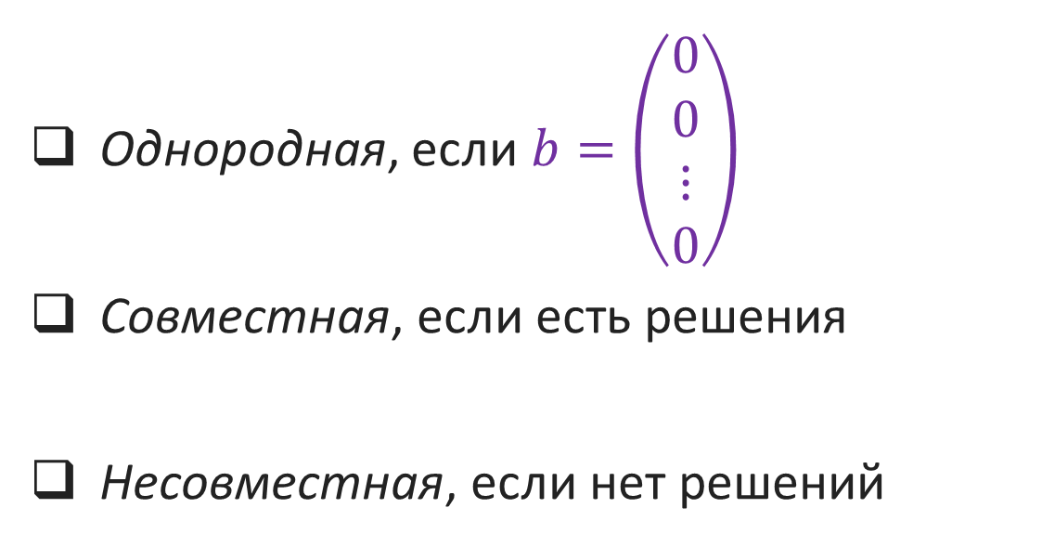
Однородная, совместная, несовместная системы
Однородная, если $b=\left(\begin{matrix}0 \\ 0 \\ ⋮ \\ 0\end{matrix}\right)$
Совместная, если есть решения
Несовместная, если нет решений

Slide 6
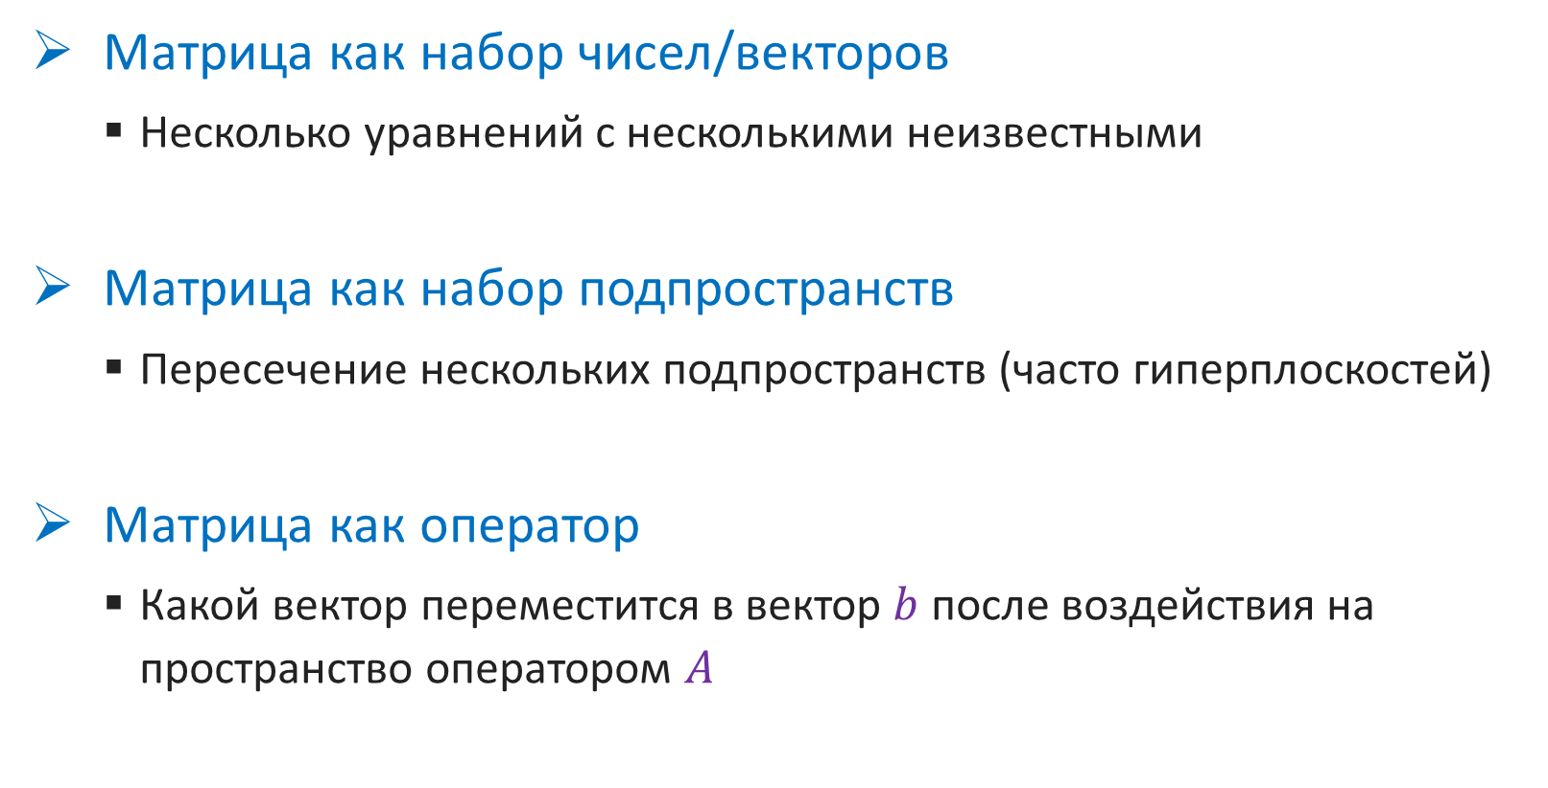
Что такое система уравнений?
Матрица как набор чисел/векторов
  Несколько уравнений с несколькими неизвестными
Матрица как набор подпространств
  Пересечение нескольких подпространств (часто гиперплоскостей)
Матрица как оператор
  Какой вектор переместится в вектор $b$ после воздействия на пространство оператором $A$

Slide 7
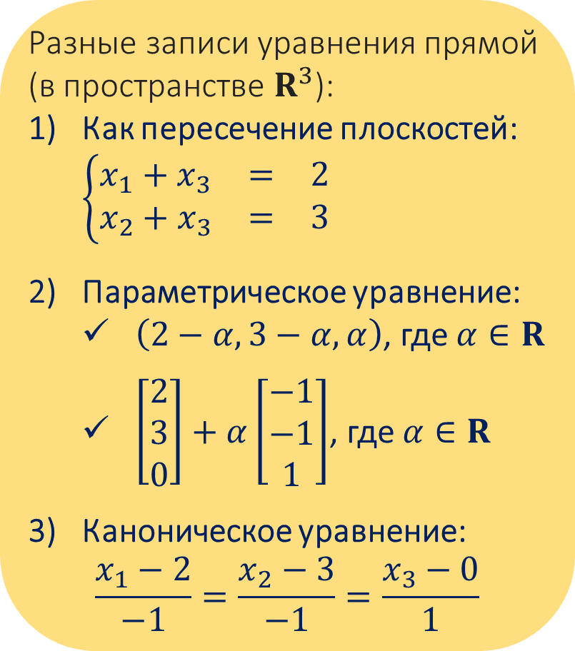
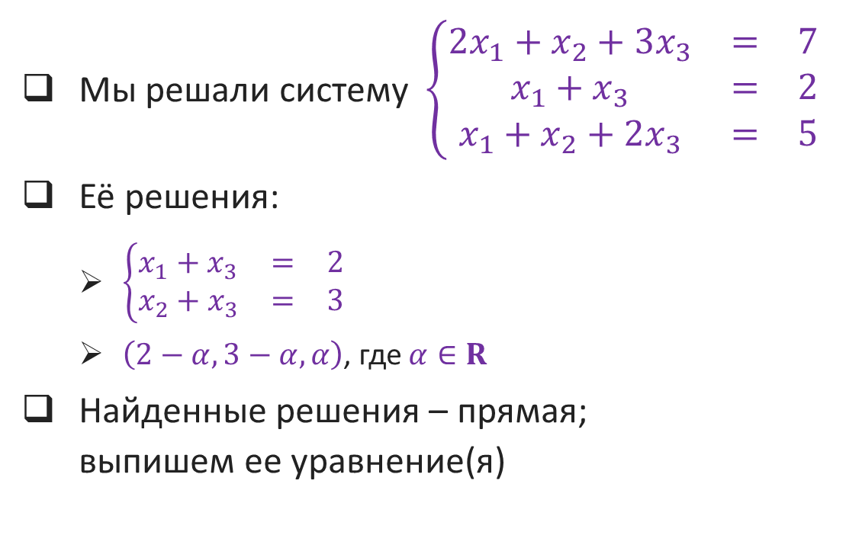
Вопрос из предыдущей лекции
Мы решали систему $\left\{\begin{aligned}\begin{matrix}2x_{1}+x_{2}+3x_{3} & = & 7 \\ x_{1}+x_{3} & = & 2 \\ x_{1}+x_{2}+2x_{3} & = & 5\end{matrix}\end{aligned}\right.$
Её решения:
  $\left\{\begin{aligned}\begin{matrix}x_{1}+x_{3} & = & 2 \\ x_{2}+x_{3} & = & 3\end{matrix}\end{aligned}\right.$
  $\left(2−α,3−α,α\right)$, где $α∈R$
Найденные решения – прямая;
выпишем ее уравнение(я)
Разные записи уравнения прямой (в пространстве $R^{3}$):
Как пересечение плоскостей: $\left\{\begin{aligned}\begin{matrix}x_{1}+x_{3} & = & 2 \\ x_{2}+x_{3} & = & 3\end{matrix}\end{aligned}\right.$
Параметрическое уравнение:
  $\left(2−α,3−α,α\right)$, где $α∈R$
  $\left[\begin{aligned}2 \\ 3 \\ 0\end{aligned}\right]+α\left[\begin{aligned}−1 \\ −1 \\ 1\end{aligned}\right]$, где $α∈R$
Каноническое уравнение:
$\frac{x_{1}−2}{−1}=\frac{x_{2}−3}{−1}=\frac{x_{3}−0}{1}$

Slide 8
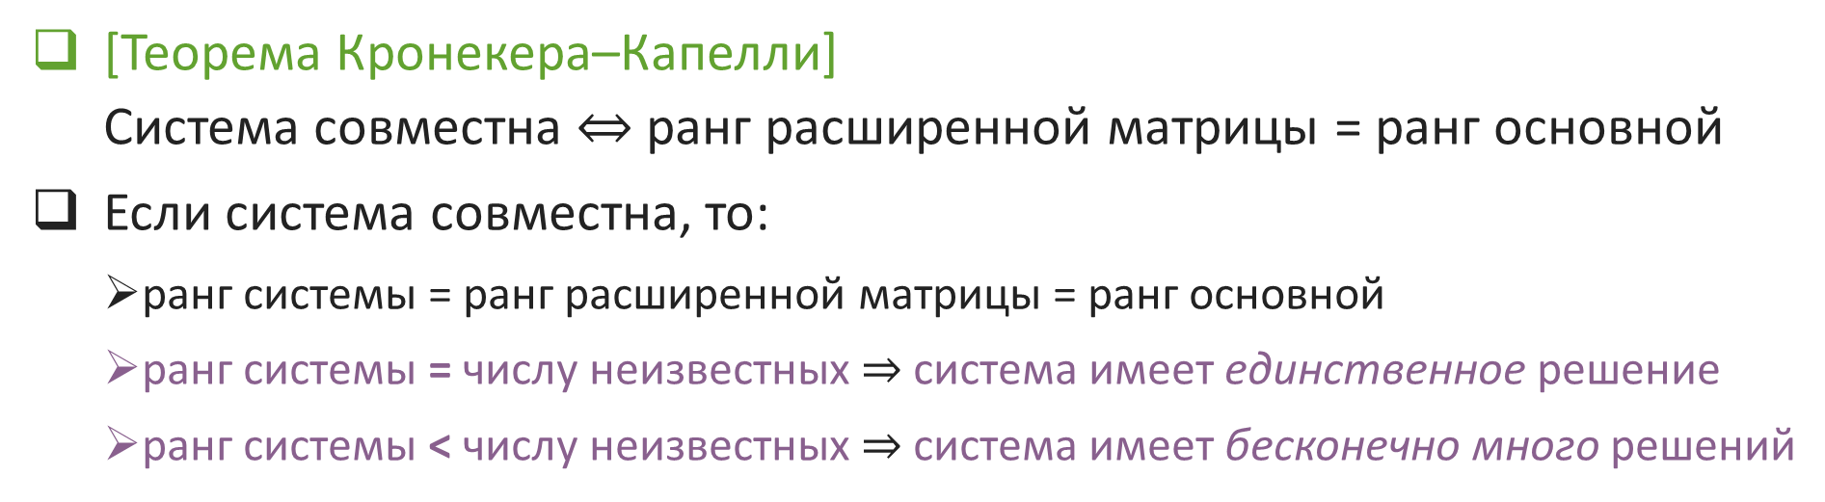
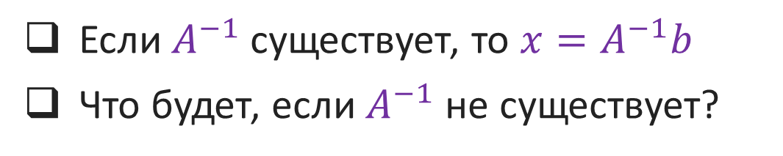
Как решить систему?
Если $A^{−1}$существует, то ${x=A}^{−1}b$
Что будет, если $A^{−1}$ не существует?
[Теорема Кронекера–Капелли]
Система совместна $⇔$ ранг расширенной матрицы = ранг основной
Если система совместна, то:
  ранг системы = ранг расширенной матрицы = ранг основной
  ранг системы = числу неизвестных $⇒$система имеет единственное решение
  ранг системы < числу неизвестных $⇒$система имеет бесконечно много решений

Slide 9
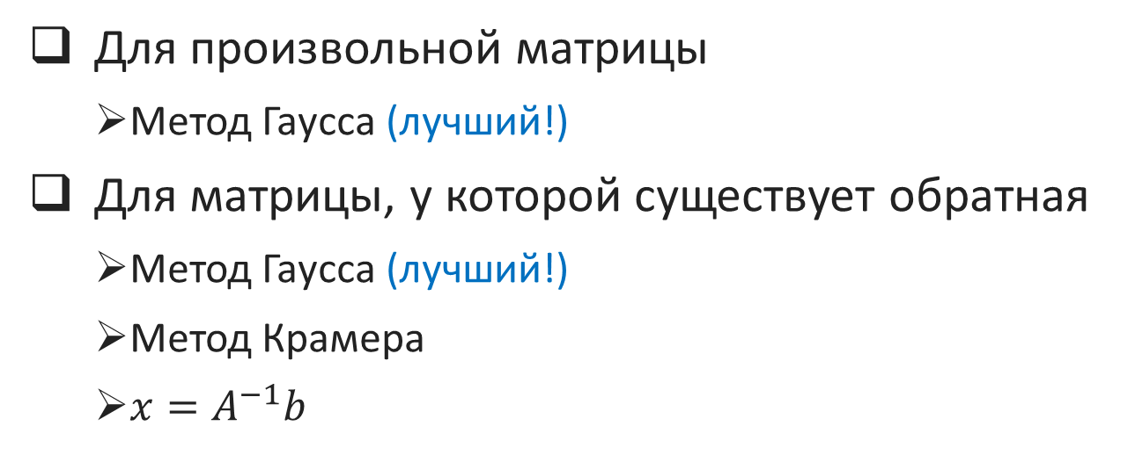
Метод решения систем линейных уравнений
Для произвольной матрицы
  Метод Гаусса (лучший!)
Для матрицы, у которой существует обратная
  Метод Гаусса (лучший!)
  Метод Крамера
  ${x=A}^{−1}b$

Slide 10
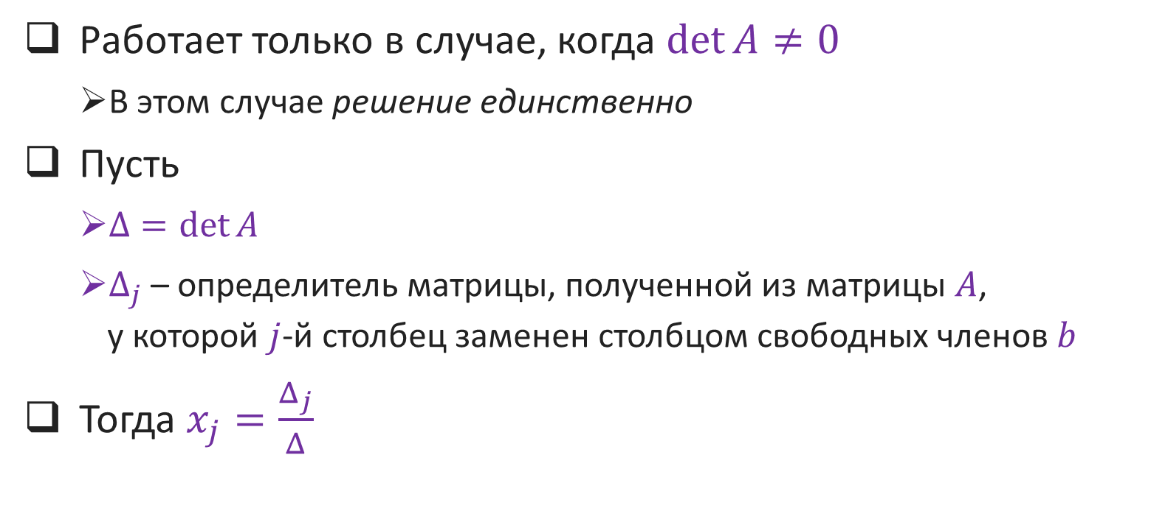
Метод Крамера
Работает только в случае, когда $\det{A}≠0$
  В этом случае решение единственно
Пусть
  $Δ=det{A}$
  $Δ_{j}$ – определитель матрицы, полученной из матрицы $A$,
  у которой $j$-й столбец заменен столбцом свободных членов $b$
Тогда $x_{j}=\frac{Δ_{j}}{Δ}$

